Slide 1
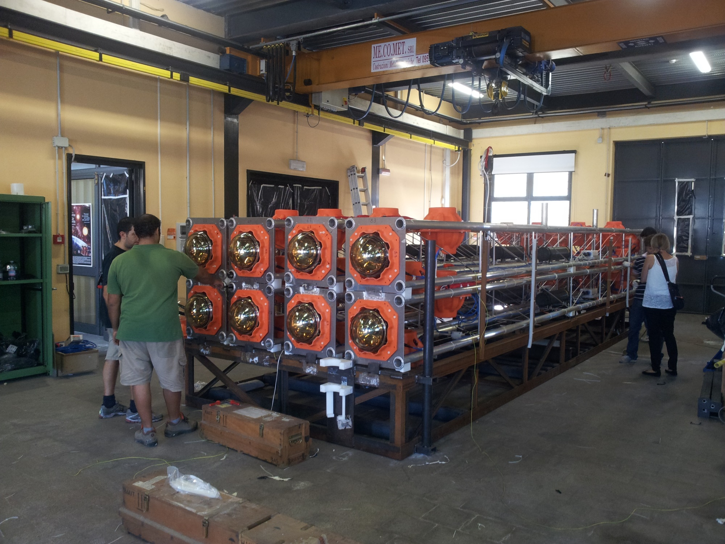
Torre fase II:
un aggiornamento
M.Anghinolfi km3_IT collaboration meeting ROMA 12-13 Novembre 2013

Slide 2
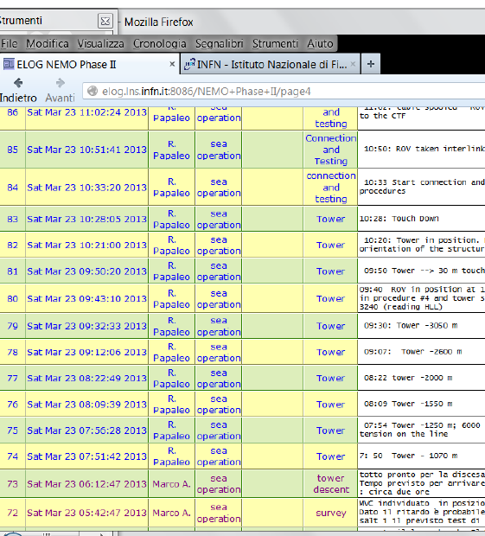
Operation sequence
Friday 23 : tower+ ROV move from Malta to site
Saturday 5 a.m.: ROV inspection of the CTF
Saturday 7 a.m.: Tower descent
Saturday 10:30 a.m.: Tower in position 60 m far from CTF

Slide 3
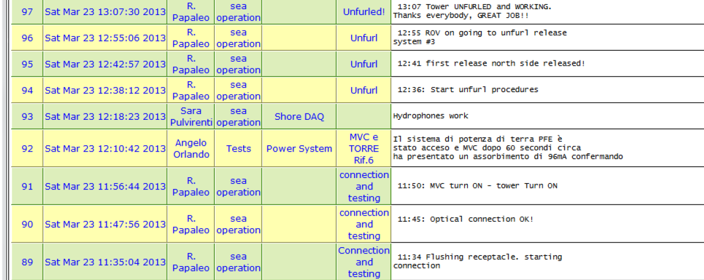
Operation sequence
Saturday 11:30 a.m.: connection start
Saturday 11:40 - 12.30: Tower connected and tested
Saturday 12:30 : Tower unfurled

Slide 4
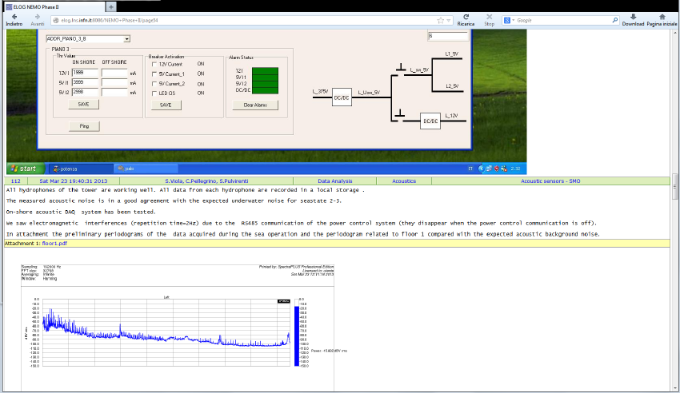
Prima acquisizione idrofoni sabato sera!!
27 marzo già identificato capodoglio

Slide 5
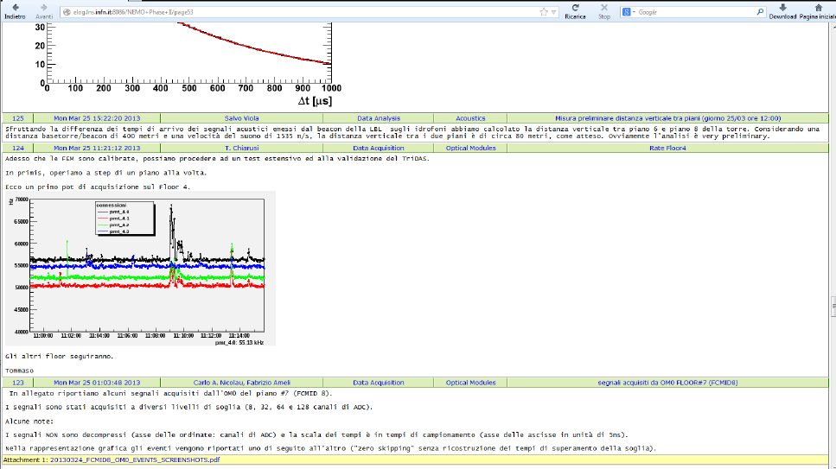
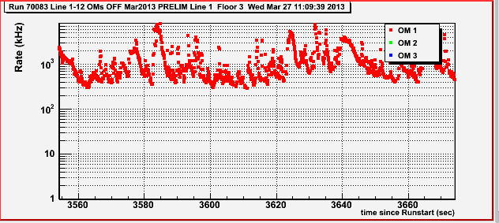
Prima acquisizione PMT il lunedì mattina

Slide 6
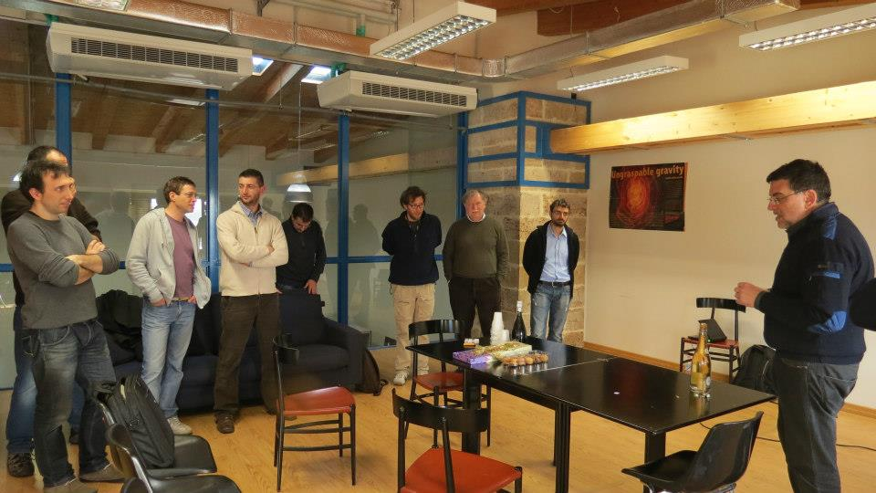
.. a festeggiare dentro al laboratorio

Slide 7
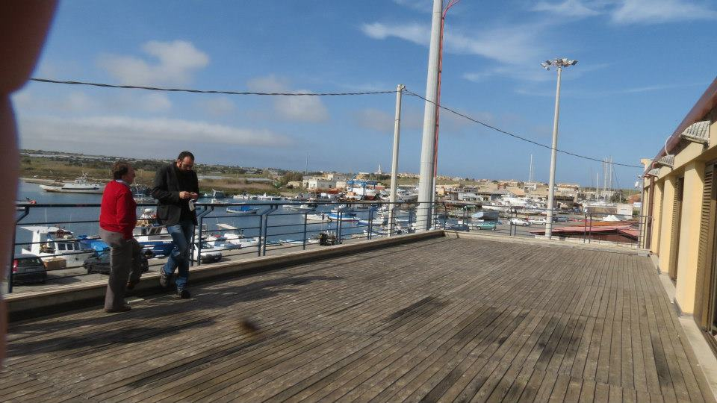
..oppure fuori

Slide 8
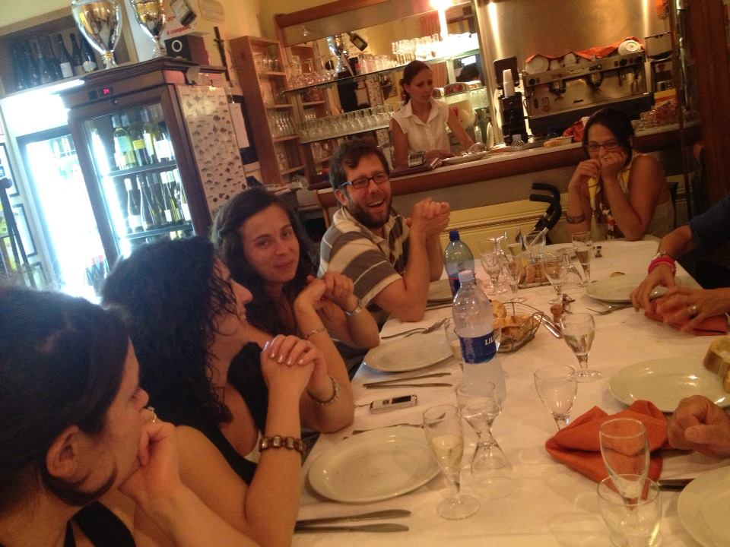
..o, meglio, al ristorante

Slide 9
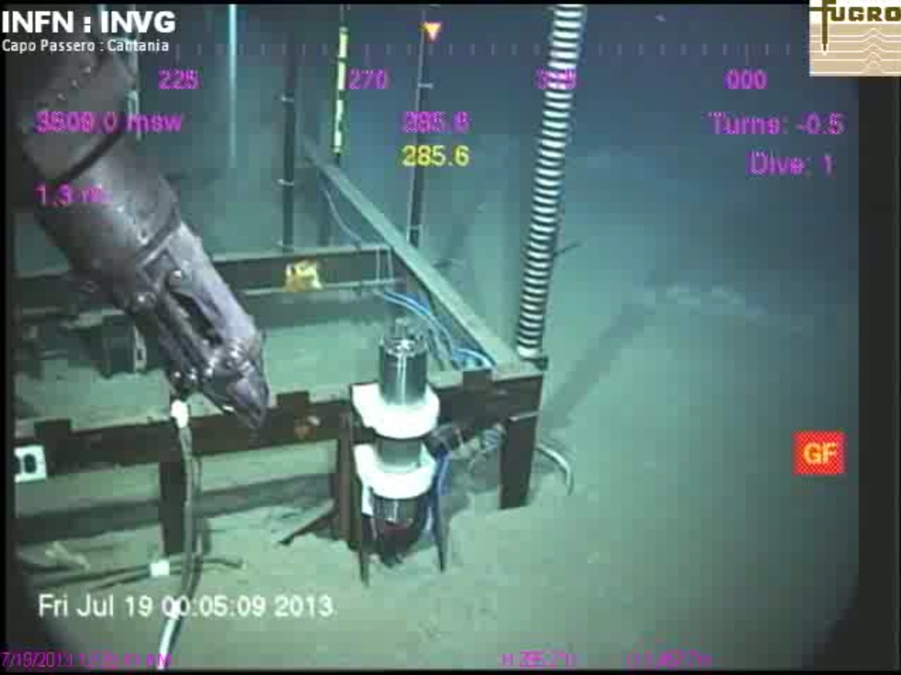
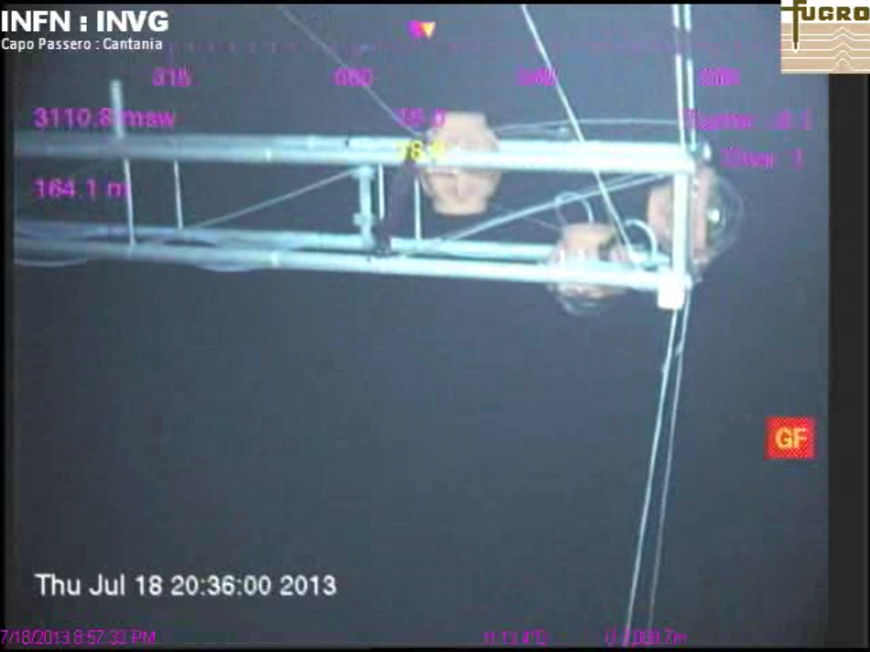
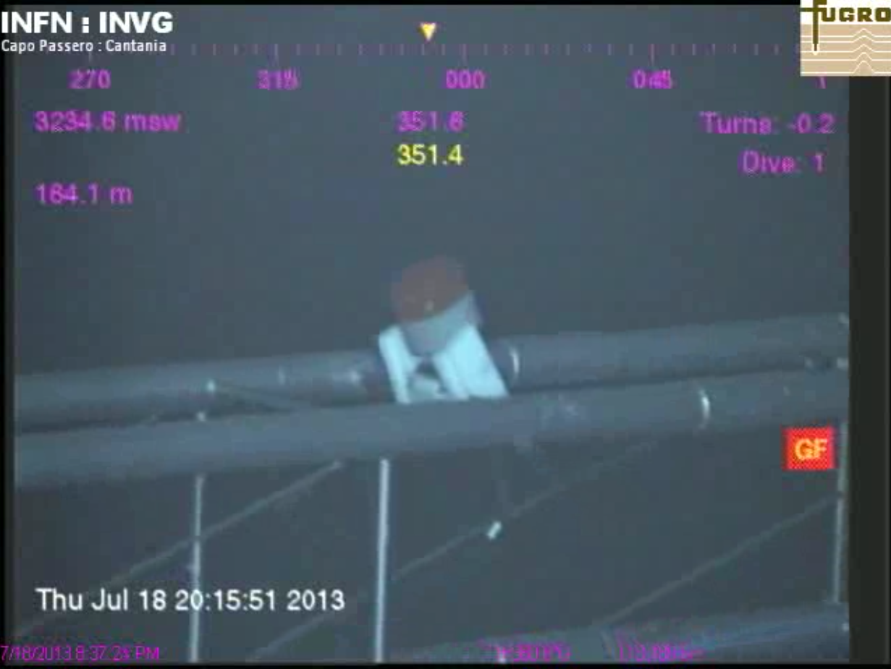
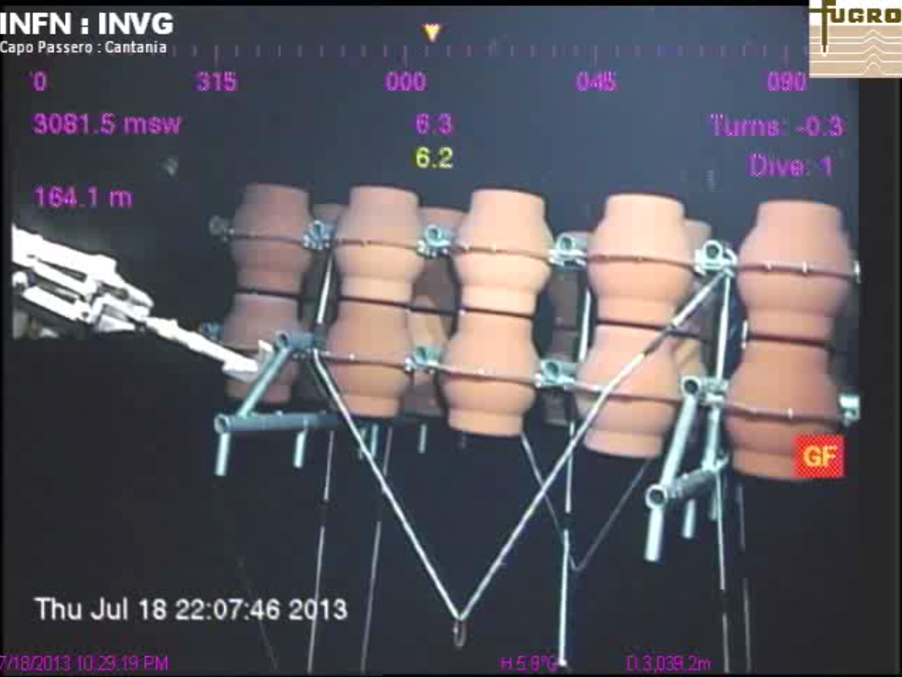
..quasi sei mesi dopo, in fondo al mare

Slide 10
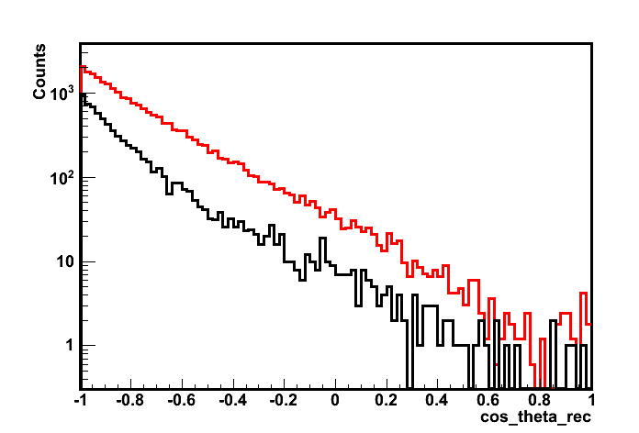
Nel frattempo molta attività è stata fatta
ricostruzione delle tracce dei down going muons
E’ la più difficile perchè implica tutti gli aspetti del rivelatore
-equalizzazione PMT
-posizionamento MO
-calibrazione temporale
-decompressione/calibrazione dati
-simulazione flusso di muoni
-parametri efficaci della geometria (accettanza angolare)
F8
F7
F6
F5
F4
F3
vedi talks di
Distefano
Margiotta
Pellegriti
Chiarusi
Hugon
Biagi
…..
F2
F1

Slide 11
Posizionamento acustico
Floor8
LBL acoustic beacons + idrofoni
1 beacon esterni dal 23/03
1 base torre 08/05
1 beacon esterno dal 20/07
NON sincroni con la torre!!!
---> posizionamento nn completamente determinato
Prevista accensione idrofono UPV base torre (sincrono)
----> ci si aspetta miglioramento
Idrofoni alta sensibilità
Sono 10 ad alta risoluzione in ν
Applicazioni multidsciplinari
Vedi talk di Caruso
Floor1
Vedi talk di Viola
Autonomous ACSA beacon
(not time synchronized with the apparatus)
UPV-CPPM Beacon
Tower Base
ACSA Beacon
~400 m

Slide 12
Correntometro, Tilt&Compass
Correntometro (FL5)
Da luglio ottimizzata frequenza lettura
campionamento a 30’
Tilt &compass (tutti i piani)
Ampiezza compass del piano 5 simile ai risultati ottenuti dagli idrofoni
possibilità che il magnetometro sia influenzato dalla presenza degli idrofoni
Usare informazione dai giroscopi?
Vedi talk di Pellegriti

Slide 13
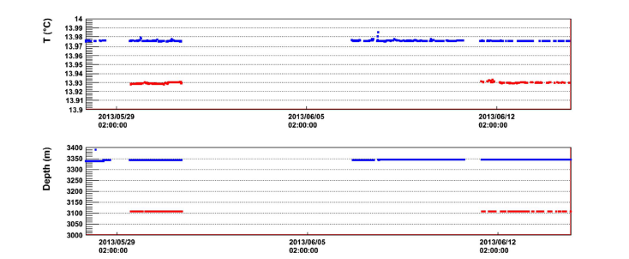
CTD, LED beacon, Porfido
CTDs (FL1 e FL7)
Problemi di taratura del CTD di piano 1?
In via di risoluzione
LED beacon
Su tutti i piani
Intensità tunabile
Possono illuminare tutti i piani
Porfido
Presto implementato nel DM
Vedi talk di Hugon

Slide 14
DAQ
(BO,LNS,PI,NA/SA, ROMA)
TRIDAS per fase II
Il sistema è STABILE e AFFIDABILE
Continuo upgrade dei livelli di Trigger durante il comissioning
Procedura automatica per traferire I fles post-trigger al fasserver dei LNS
Studio di nuovi algoritmi di trigger
DB
Il DB con i dati dello Slow Control è mirrored ai LNS: Portopalo → LNS
DB e data storage (the fasserver) @ LNS aperto agli utenti esterni :
c’è lavoro per tutti!!!
Web server interface to DB -.http://km3netsrv01.na.infn.it
Post Trigger Files handling: si classificano proprietà generali (file location,
run ID and livetime , n. of events, quality checks, etc.) e li si memorizzano nel DB
Vedi talks di
Bozza, Chiarusi, Bouhadef

Slide 15
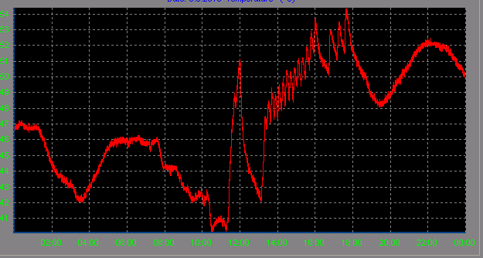
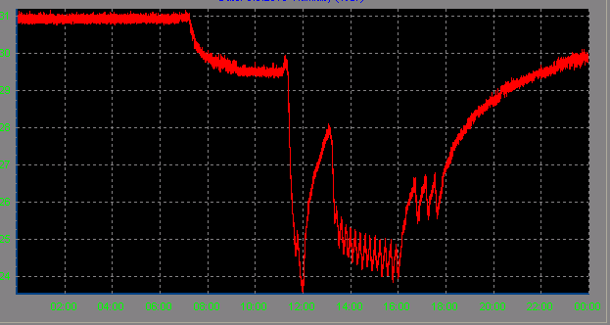
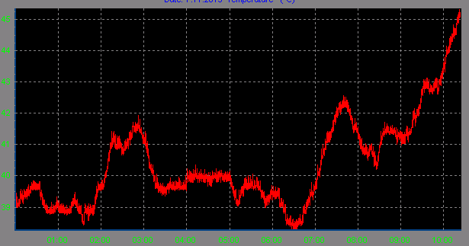
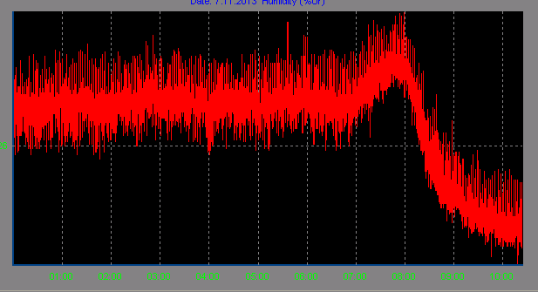
Lavori manutenzione ALCATEL
UMIDITA’ CON “VECCHIO SISTEMA” – RANGE: 60%-85%
TEMPERATURA CON “VECCHIO SISTEMA” – RANGE: 24°C-31°C
UMIDITA’ CON “SISTEMA NUOVO” – RANGE: 40%-55
TEMPERATURA CON “SISTEMA NUOVO” – RANGE: 24°C-28°C

Slide 16
Remote Shift
..thanks to Carla & al.

Slide 17
conclusioni
La torre è operativa in modo continuativo dal momento della connessione
Ha dimostrato di essere una struttura molto stabile
Il sito è particolarmente tranquillo
open issues
Completare la ricostruzione delle tracce
Accensione laser beacon ( qualcuno chi analizzi i dati?)
Accensione idrofono base torre
Reset LANTRONIX base torre
Turni a NATALE scoperti…

Slide 18
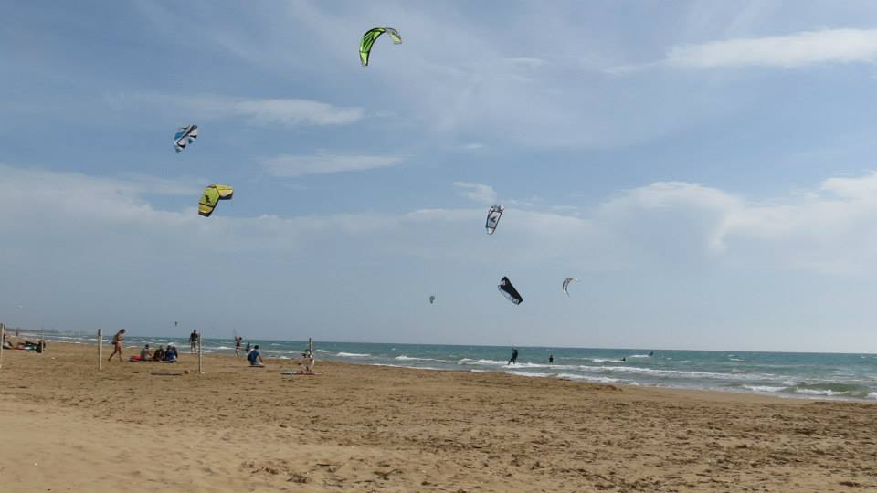
… in fondo a CP nn si sta così male

Slide 19
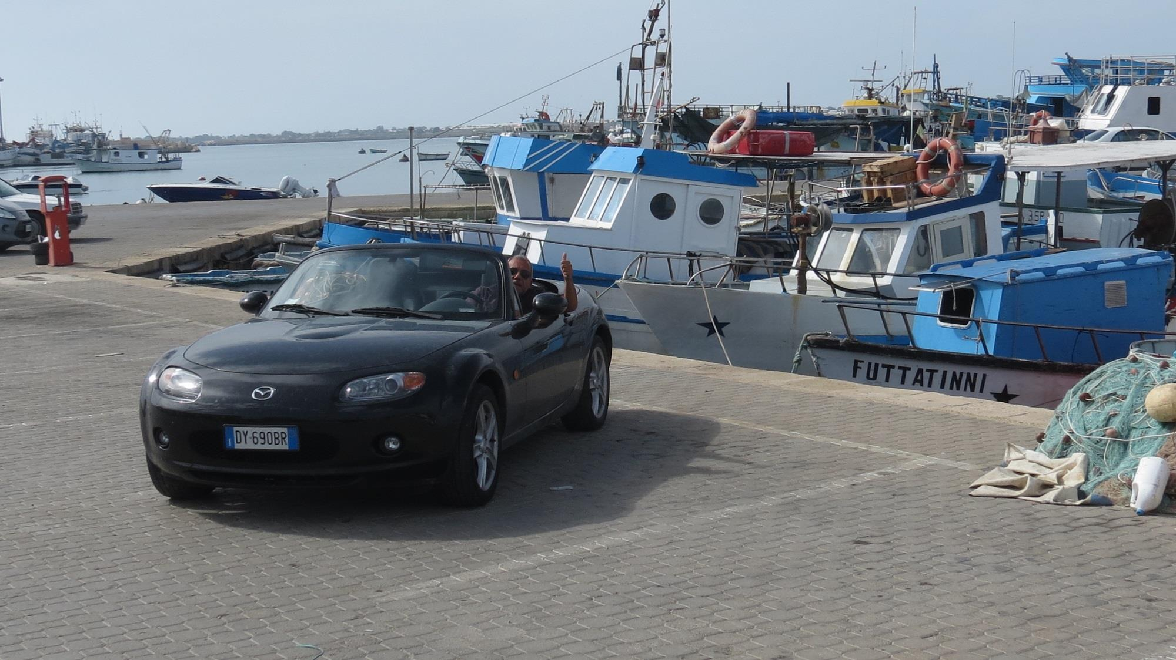
… grazie

